Slide 1
ConsoleGame Project Super Mario
2019.12.06
4조
이하늘 20192924
구성윤 20192887
이지용 2017
이 문서는 나눔글꼴로 작성되었습니다. 설치하기

Slide 2
Table of contents
개발 목표
개발 내용
프로젝트 수행범위
프로그램 순서도
개발 환경
수행일정
프로젝트 구성 및 역할 분담

Slide 3
개발 목표
1.2개발 내용
3 / 14
맵을 이차원 배열로 그림
스크롤 하기( object 중심 )
점프하기
벽돌 위로올라가기
몬스터 접촉
object 커지기
떨어지면 다시시작

Slide 4
개발 내용
1.1 개발 목표
4 / 14
맵을 이차원 배열로
0:벽돌
1:공간
3:도착지점
4:☆
5:♡(크기 커짐)
6:♧(몬스터를 밟을 수 있음)
스크롤 기능
object 점프하기
벽돌위로 올라가기
몬스터 접촉
아이템 얻으면 크기 커짐
떨어지면 다시 시작

Slide 5
프로젝트 수행범위
1.3 프로젝트 수행범위
5 / 14
1. 맵을 그리고 아이템을 구현하고 tempStage로 카피함. 또한, 벽돌을 깨고 아이템이 생성됨 그것을 얻을 수 있음.
점프하여 벽돌위에 올라가면 올라가게 됨.
2. object를 중점으로 일정 부분을 보여줌.
3. 점프기능을 구현하였지만, 키값을 두개를 동시에 받지 못하여 점프기능을 2개로 만들었다.
4. 몬스터가 랜덤으로 움직이게 하고 싶었으나 구현의 어려움을 겪고 몬스터를 고정시킴. 또한, fire을 얻으면 몬스터를 밟을 수 있다.
big을 얻으면 크기가 위로 2배 커짐.

Slide 6
프로그램 순서도
1. 4 프로그램 순서도
6 / 14
게임 정보
게임시작, 게임정보,
게임종료 선택
게임 종료
key값 받기
D
A
E OR SPACE
x+1 직진
제자리 점프
이동 점프
x-1 후진

Slide 7

개발 환경
1.5 개발 환경
7 / 14
- Visual Studio 2019 버젼
- With C 언어

Slide 8
수행 일정
4.1 일정
8 / 14
20일
21일
22일
25일
26일
27월
29일
2일
3일
4일
5일
move함수, keycontrol함수
점프 함수, 커져라 함수
Stage함수, move함수
몬스터 함수
infodraw함수
몬스터 함수

Slide 9
프로젝트 구성 및 역할 분담
2.2 도형
9 / 14
구성윤
맵을 구성및 스크롤하는 stage 코드
아이템을 얻으면 크기 키우는 코드
두가지 점프기능구현
벽돌에 올라타기 구현
기여도:
130
이하늘
맵을 구성및 스크롤하는 stage 코드
아이템을 얻으면 크기 키우는 코드
두가지 점프기능구현
오브젝트 떨어지기 구현
기여도:
130
맵을 재구성함.
개임 정보만들기.
ppt 만들기
이지용
기여도:
40

Slide 10
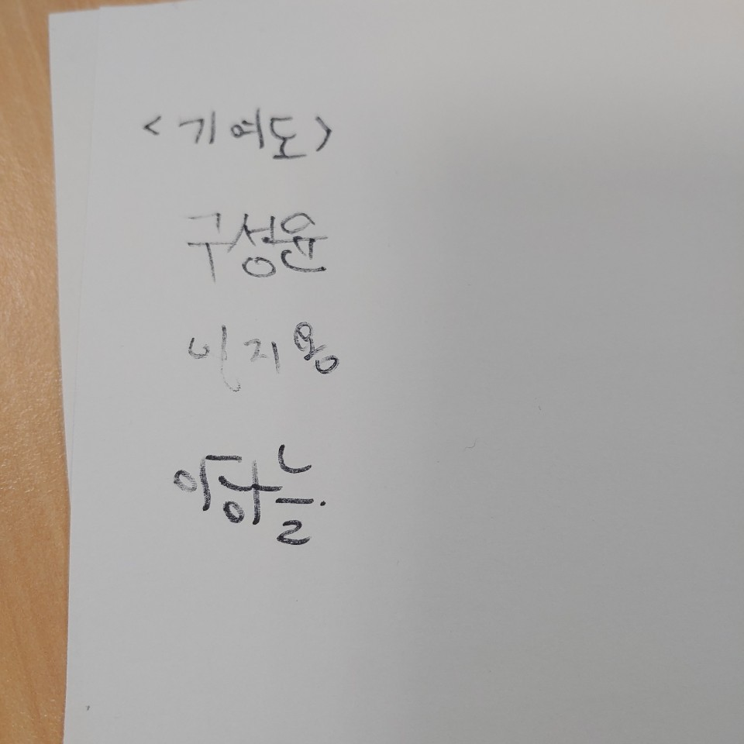
마지막에는 기여도 싸인입니다. 감사합니다.
이 문서는 나눔글꼴로 작성되었습니다. 설치하기

